Slide 1










PHÒNG GIÁO DUC VÀ ĐÀO TẠO QUẬN LONG BIÊN
TRƯỜNG MẦM NON THẠCH CẦU
Làm quen với toán
Đề Tài: Đo độ dài 1 đối tượng bằng một đơn vị đo
Lứa tuổi: 4 - 5 tuổi
Giáo viên: Lê Thị Thu Lan
Năm học 2020 - 21

Slide 2



Slide 3



Slide 4


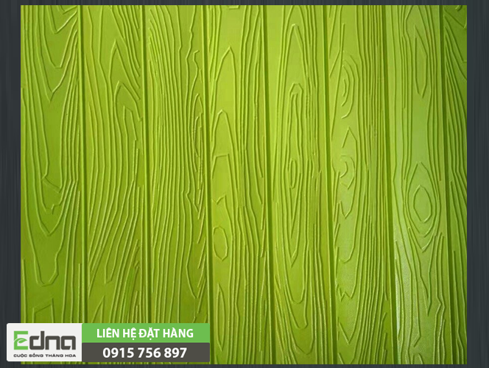
Các con đoán xem khúc gỗ nào dài hơn

Slide 5

Khúc gỗ màu xanh dài hơn khúc gỗ màu nâu

Slide 6
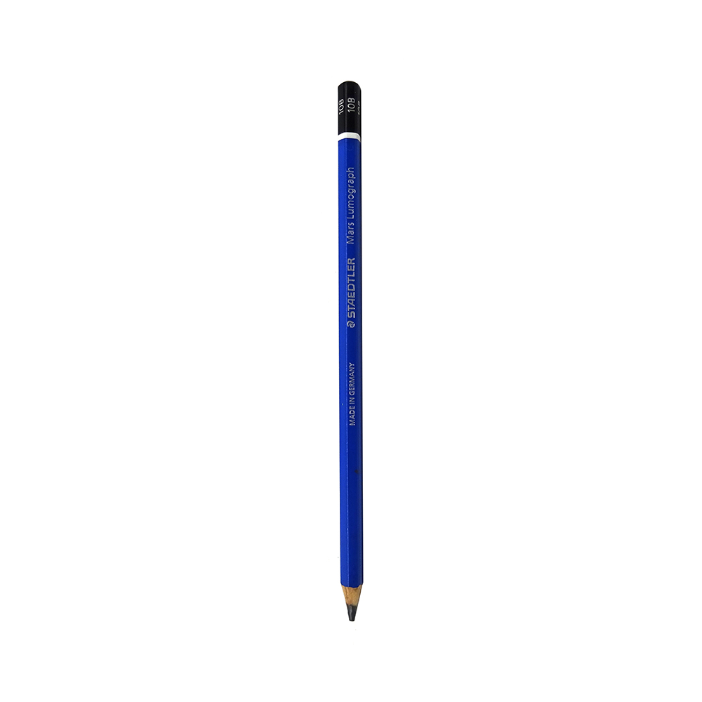
Phần chơi: Khởi động
Các con đoán xem chiều dài 2 chiếc bút chì như thế nào so với nhau

Slide 7
Phần chơi: Khởi động
Hai chiếc bút chì có chiều dài dài bằng nhau với nhau.

Slide 8
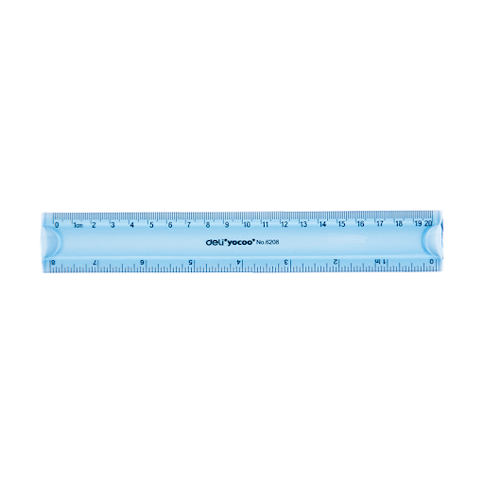
Phần chơi: Khởi động
Các con hãy nêu chiều dài của 3 cái thước theo thứ tự dài nhất, dài hơn, ngắn nhất.

Slide 9
Phần chơi: Khởi động
Thước vàng dài nhất, thước đỏ dài hơn, thước vàng ngắn nhất.

Slide 10


Slide 11
Phần chơi:
Vượt chướng ngại vật
Đo chiều dài của khúc gỗ bằng thước.

Slide 12
Phần chơi:
Vượt chướng ngại vật
Đo chiều dài của khúc gỗ bằng thước.

Slide 13


Slide 14

Phần chơi: Tăng tốc
Đo chiều dài của khúc gỗ bằng thước.

Slide 15
Phần chơi: Tăng tốc
Đo chiều dài của khúc gỗ bằng thước.
3

Slide 16
Phần chơi: Tăng tốc
Chiều dài của khúc gỗ bằng 3 lần chiều dài của thước đo.
3

Slide 17
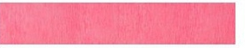
Phần chơi: Tăng tốc
Các con hãy đo chiều dài của băng giấy bằng thước đo.
Nêu kết quả: Băng giấy dài bằng mấy lần thước đo.

Slide 18

Phần chơi: Tăng tốc
Chiều dài của băng giấy dài bằng 4 lần chiều dài của thước đo.
4

Slide 19


Slide 20

Phần chơi: Về đích
Các con hãy chọn một đơn vị đo bất kì ( gang tay của mình, cái thước, ống hút…) để đo chiều dài cái bàn hoặc cài ghế của gia đình mình . Các con nhớ nhờ bố mẹ chụp ảnh hoặc ghi âm kết quả rồi gửi cho các cô nhé

Slide 21





XIN CHÀO VÀ HẸN GẶP LẠI CÁC CON

